Slide 1
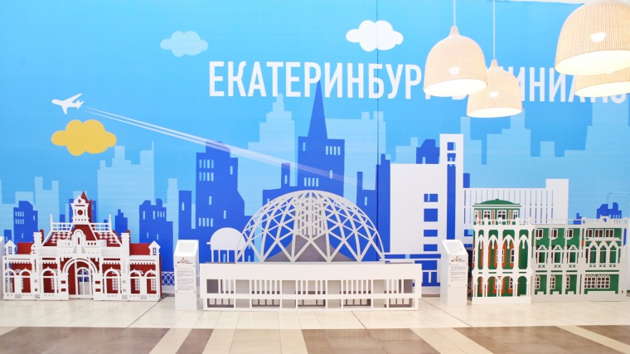
Проект «Люблю по городу гулять…» «Город России-ЕКАТЕРИНБУРГ»
Исполнитель: Князева Оксана Васильевна
учитель-логопед МБДОУ № 302

Slide 2
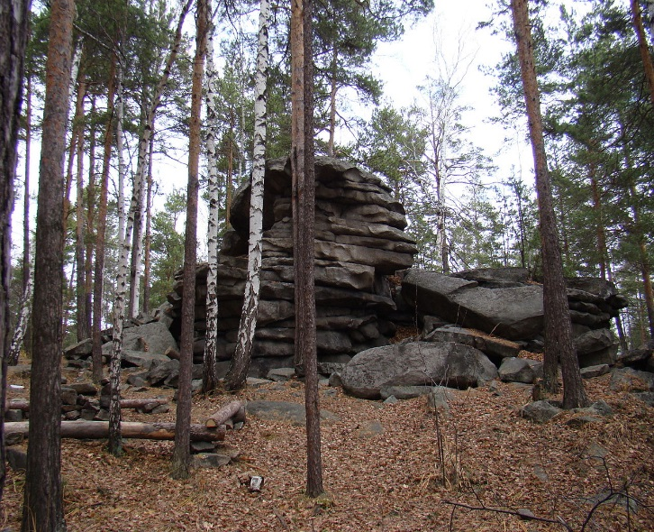
История города
Екатеринбу́рг, Россия.
(с 1924 по 1991 год — Свердло́вск) — центр Уральского федерального округа и Свердловской области. Является самым большим административным, культурным, научно-образовательным центром
Уральского региона

Slide 3
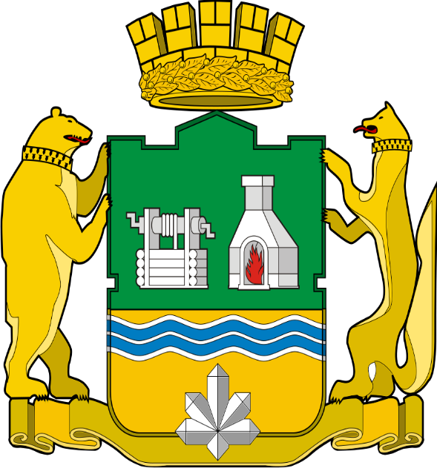
День рождения города
Основан 7 ноября 1723 года, как столица горнозаводского края. Екатерина II в 1781 году даровала Екатеринбургу статус уездного города Пермской губернии. Во время её правления через город проложили главную дорогу Российской империи — Сибирский тракт. Екатеринбург стал «окном в Азию».

Slide 4
Четвертый город в России
Екатеринбург —
четвёртый по численности населения (после Москвы, Санкт-Петербурга и Новосибирска)
город в России.
Город является одним из крупнейших экономических центров мира. Входит в список 600 крупнейших городов мира

Slide 5
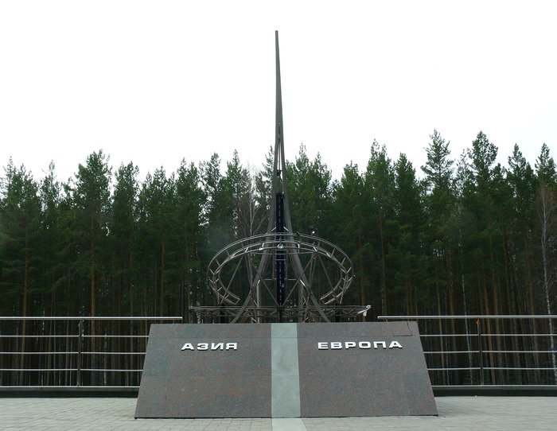
На границе Европы и Азии
Расположен на восточном склоне гор Среднего Урала, по берегам реки Исеть. Екатеринбург сформировался как важный центр России, который обеспечивает связь между европейской и азиатской
частями страны.

Slide 6
Город- почти герой
С конца XIX — начала XX века Екатеринбург — один из центров революционного движения на Урале. В советские годы город превратился в мощный индустриальный и административный центр страны. Город внёс огромный вклад в Победу Советского Союза в Великой Отечественной войне. Уральский завод тяжелого машиностроения в военные годы входил в число крупнейших советских производителей бронетехники.

Slide 7
Спасибо за внимание!

